Slide 1
Outlier Detection over Massive-Scale Trajectory Streams
Yanwei Yu, Lei Cao, et al.
ACM Transactions on Database Systems（TODS） 2017
汇报人：唐俊
Notes:
大规模轨迹流下的异常检测

Slide 2
提纲
1 背景
2 算法
3 实验
4 总结

Slide 3
提纲
异常轨迹
1 背景
挑战与创新

Slide 4
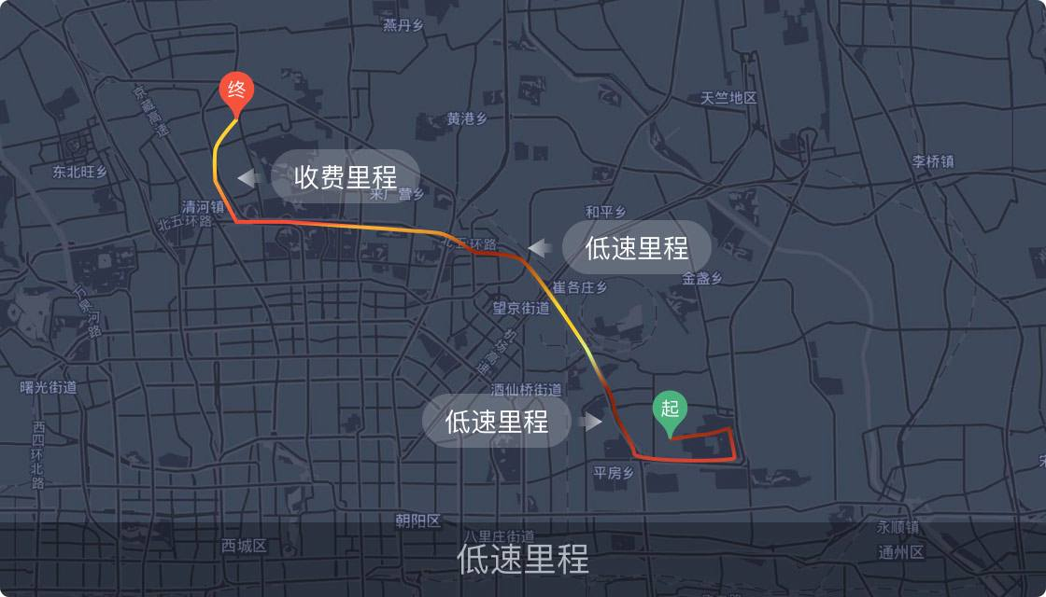
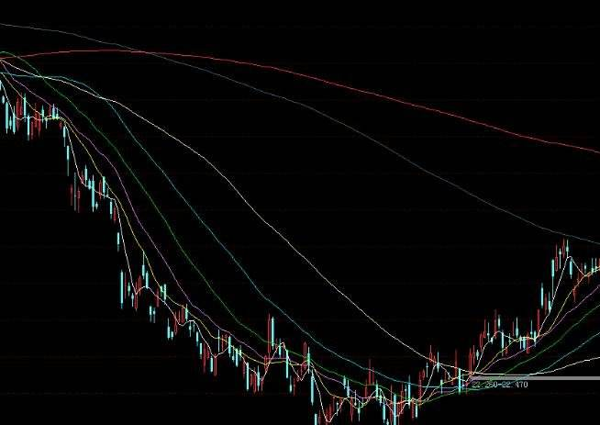
研究背景
背景 – 异常轨迹
轨迹：
eg. 汽车轨迹、行人轨迹等
包含时间、空间等信息的点序列
Notes:
轨迹：轨迹是一种时空数据，由带有时间属性和空间属性等信息的点构成的序列，比如汽车轨迹，行人轨迹，如果考虑多维坐标系下，价格、体积等的变化也可以建模为轨迹。轨迹流，即大量轨迹构成的集合

Slide 5
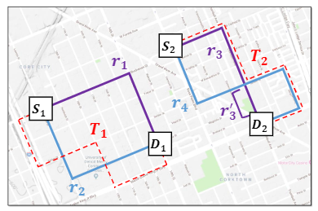
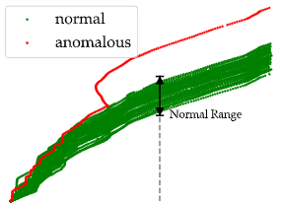
研究背景
背景 – 异常轨迹
何为异常轨迹：
在时间和行驶距离上偏离较优解
与大多数轨迹偏离
……
Notes:
又比如还有超速、碰撞、停留等等轨迹都能被定义为异常
不同语义下的异常轨迹有很多种

Slide 6
研究背景
背景 – 挑战和创新
挑战
使用训练好的模型无法很好的面对上下文变化的情况
频繁训练模型代价过高，无法对轨迹流实现高速检测
创新
定义新的语义，轻量级识别异常
新的语义可以很好的应对上下文的变化
Notes:
本文讲的是在大规模数据下高速地检测

Slide 7
提纲
语义
2 算法
异常检测
优化

Slide 8
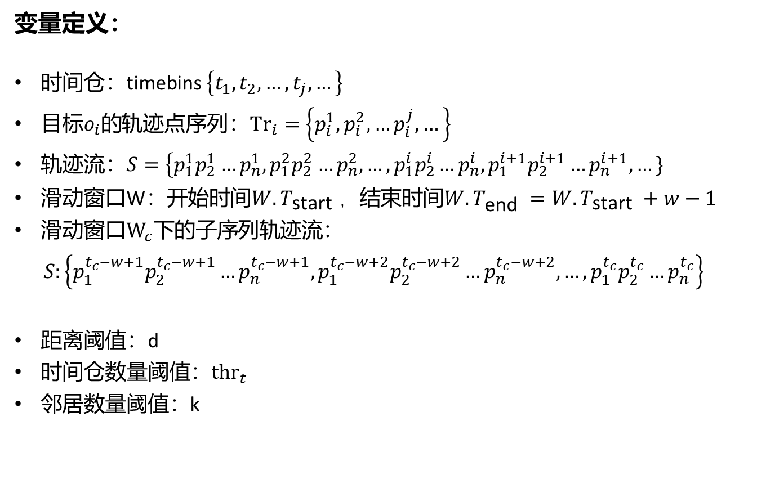
算法-语义
变量定义：
时间仓：$\text{timebins} \left\{t_{1},t_{2},…,t_{j},…\right\}$
${目标o}_{i}的$轨迹点序列：${Tr}_{i}=\left\{p_{i}^{1},p_{i}^{2},…p_{i}^{j},…\right\}$
轨迹流$：S=\left\{p_{1}^{1}p_{2}^{1}…p_{n}^{1},p_{1}^{2}p_{2}^{2}…p_{n}^{2},…,p_{1}^{i}p_{2}^{i}…p_{n}^{i},p_{1}^{i+1}p_{2}^{i+1}…p_{n}^{i+1},…\}\right.$
滑动窗口W：开始时间$W.T_{\text{start} }，$结束时间$W.T_{\text{end} }=W.T_{\text{start} }+w−1$
滑动窗口$W_{c}下$的子序列轨迹流：
$S:\left\{p_{1}^{t_{c}−w+1}p_{2}^{t_{c}−w+1}…p_{n}^{t_{c}−w+1},p_{1}^{t_{c}−w+2}p_{2}^{t_{c}−w+2}…p_{n}^{t_{c}−w+2},…,p_{1}^{t_{c}}p_{2}^{t_{c}}…p_{n}^{t_{c}}\right\}$
距离阈值：d
时间仓数量阈值：${thr}_{t}$
邻居数量阈值：k
Notes:
本文是基于邻居流的异常检测，定义了三个语义
轨迹流就是由很多目标轨迹构成，比如时间1 n个目标的点，时间2

Slide 9
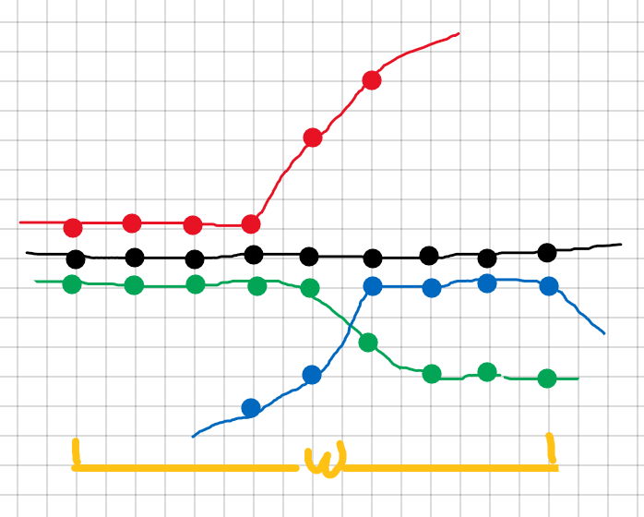
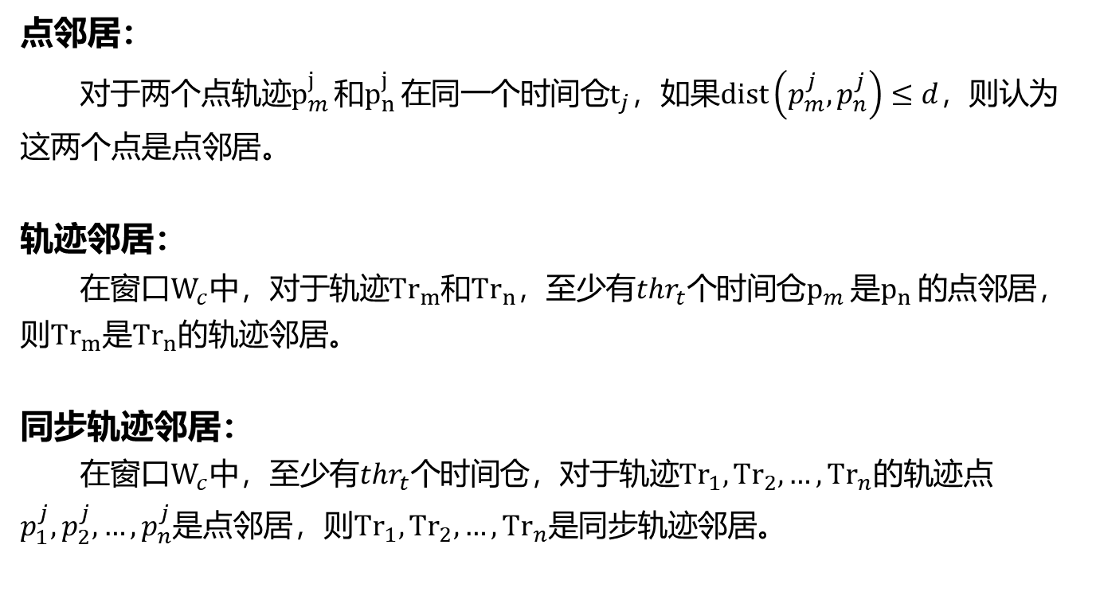
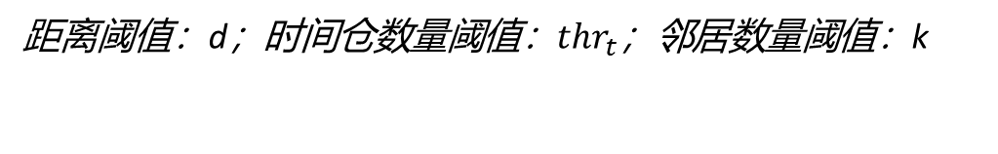
算法-语义
点邻居：
对于两个点轨迹$p_{m }^{j}$和$p_{n }^{j}$在同一个时间仓$t_{j}$，如果$dist\left(p_{m}^{j},p_{n}^{j}\right)≤d$，则认为这两个点是点邻居。
轨迹邻居：
在窗口$W_{c}$中，对于轨迹${Tr}_{m}$和${Tr}_{n}$，至少有${thr}_{t}$个时间仓$p_{m }^{}是p_{n }^{}$的点邻居，则${Tr}_{m}$是${Tr}_{n}$的轨迹邻居。
同步轨迹邻居：
在窗口$W_{c}$中，至少有${thr}_{t}$个时间仓，对于轨迹${Tr}_{1},{Tr}_{2},…,{Tr}_{n}$的轨迹点$p_{1}^{j},p_{2}^{j},…,p_{n}^{j}$是点邻居，则${Tr}_{1},{Tr}_{2},…,{Tr}_{n}$是同步轨迹邻居。
距离阈值：d；时间仓数量阈值：${thr}_{t}$；邻居数量阈值：k
Notes:
本文是基于邻居流的异常检测，定义了三个语义
同步轨迹邻居，比如轨迹1的n条轨迹邻居，每一条和他有thrt个邻居就行，但是同步的话还要去他们对应的thrt是一样的
如图若w为9，设定thrt=4，d为1（就是小格子的边长） ，看图对于黑色来看，红色、蓝色、绿色都是他的邻居，因为他们邻居点的时间戳是大于4的
但是我们看红色、黑色、蓝色并不构成同步轨迹，因为他们的时间点并不是一样的
反观看红色、黑色、绿色的有4个时间戳是一样的，所以他们满足同步轨迹的定义 就是同步轨迹

Slide 10
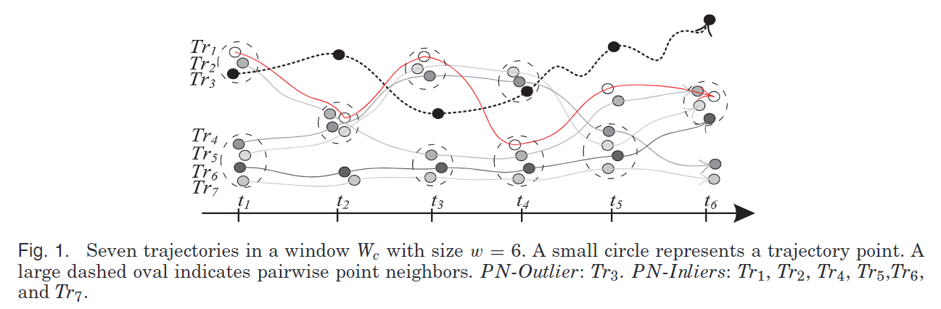
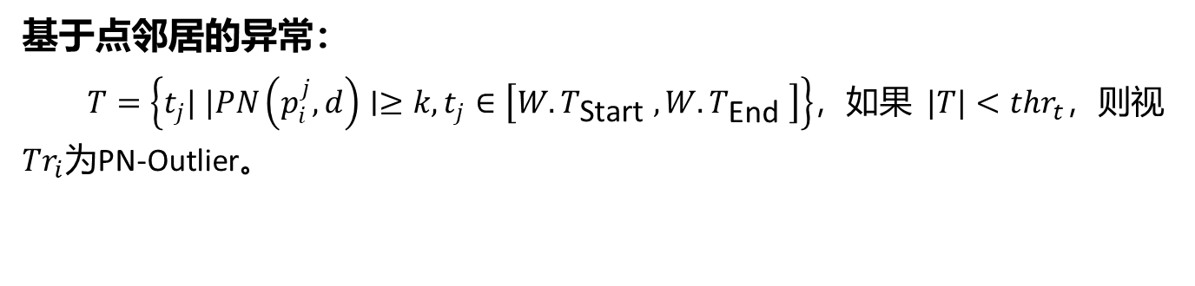

算法-语义
基于点邻居的异常：
$T=\left\{t_{j}| |PN\left(p_{i}^{j},d\right)∣≥k,t_{j}∈\left[W.T_{\text{Start} },W.T_{\text{End} }\right]\right\}$，如果 $|T|<thr_{t}$，则视$Tr_{i}$为PN-Outlier。
$$w=6$$
$$k=2$$
$$thr_{t}=4$$
距离阈值：d；时间仓数量阈值：${thr}_{t}$；邻居数量阈值：k
Notes:
点邻居大于等于k的时间戳小于thrt个 那么就视为点邻居异常轨迹
（圆圈内就是距离小于d 即邻居点）轨迹3只在t1和t4是满足条件的

Slide 11
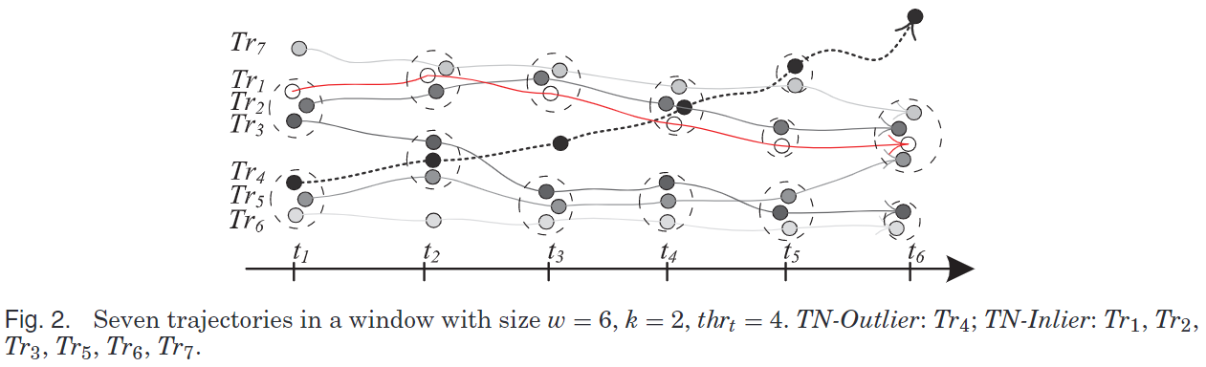
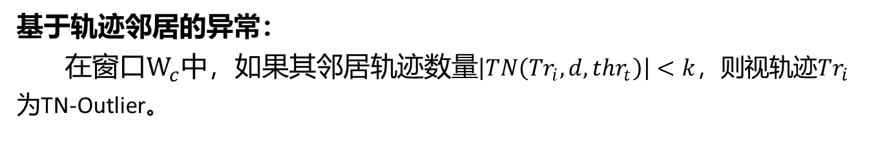
算法-语义
基于轨迹邻居的异常：
在窗口$W_{c}$中，如果其邻居轨迹数量$\left|TN\left(Tr_{i},d,thr_{t}\right)\right|<k$，则视轨迹$Tr_{i}$
为TN-Outlier。
$$w=6$$
$$k=2$$
$$thr_{t}=4$$
距离阈值：d；时间仓数量阈值：${thr}_{t}$；邻居数量阈值：k
Notes:
本文是基于邻居流的异常检测，定义了三个语义
轨迹4没有邻居

Slide 12
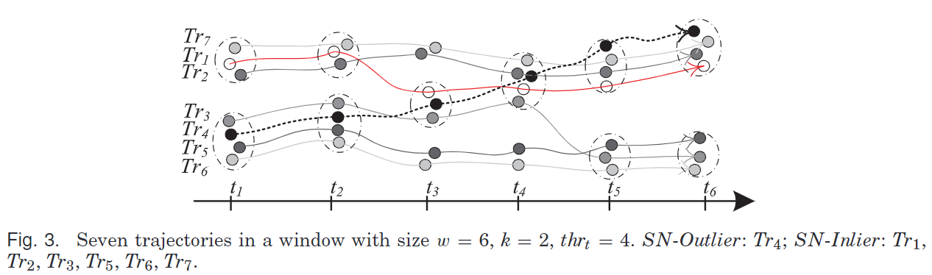
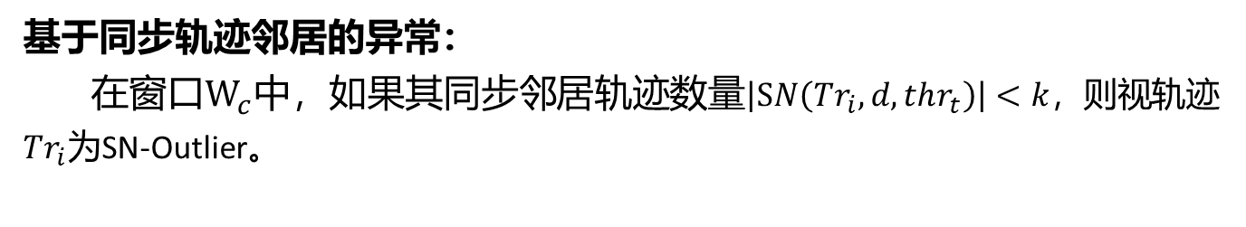
算法-语义
基于同步轨迹邻居的异常：
在窗口$W_{c}$中，如果其同步邻居轨迹数量$\left|SN\left(Tr_{i},d,thr_{t}\right)\right|<k$，则视轨迹$Tr_{i}$为SN-Outlier。
$$w=6$$
$$k=2$$
$$thr_{t}=4$$
$$w=6$$
$$k=2$$
$$thr_{t}=4$$
距离阈值：d；时间仓数量阈值：${thr}_{t}$；邻居数量阈值：k
Notes:
解释一下是PN-O和TN-O就一定是SN-O，SN要求至少k条同步轨迹（含有thrt以上相同的时间戳）
轨迹4是有邻居轨迹的 轨迹轨迹3和轨迹1
PN-O则说明满足点邻居大于等于k（每个点就代表一个轨迹）的时间戳小于thrt
SN-O连k条邻居轨迹都没，别说还要同步了

Slide 13
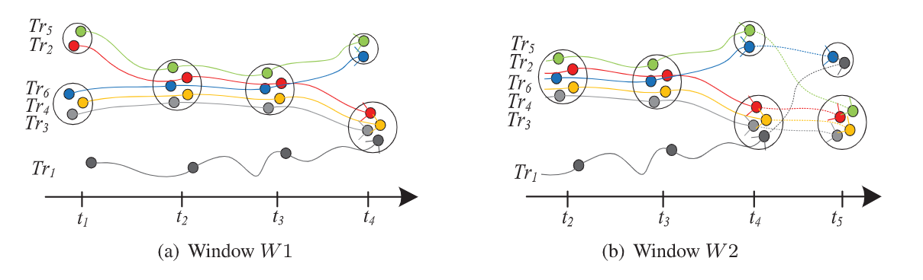
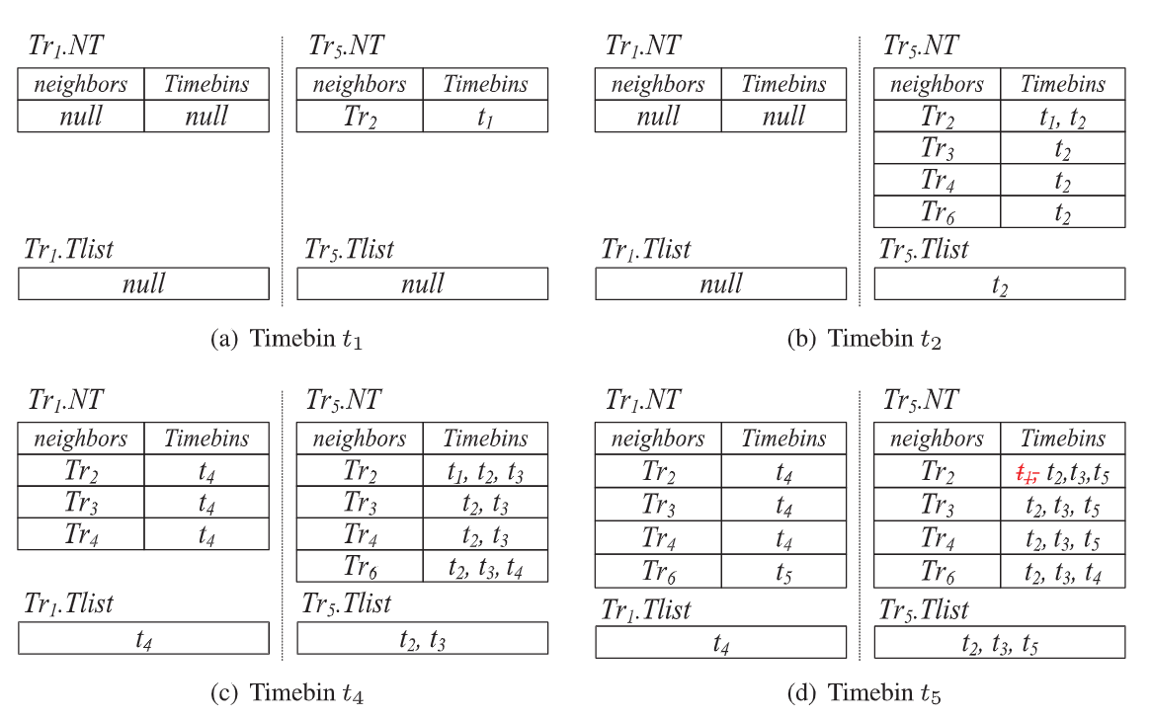

算法-异常检测
邻接表NT和邻居时间仓tlist：
$$w=4$$
$$k=2$$
$$thr_{t}=3$$
neighbors：有邻居点的轨迹
Timbins：对应邻居点的时间仓
Tlist：距离小于d且出现不 少于k 个点的时间仓（为PN-Outlier设置）
Notes:
到t4这个窗口（c），Tr1和Tr5都是PN-Outlier，Tr5是TN-Inlier，但都是SN-I
到t5窗口更新（d），Tr1是PN-O，Tr5是PN-I；Tr5是TN-I和SN-I

Slide 14
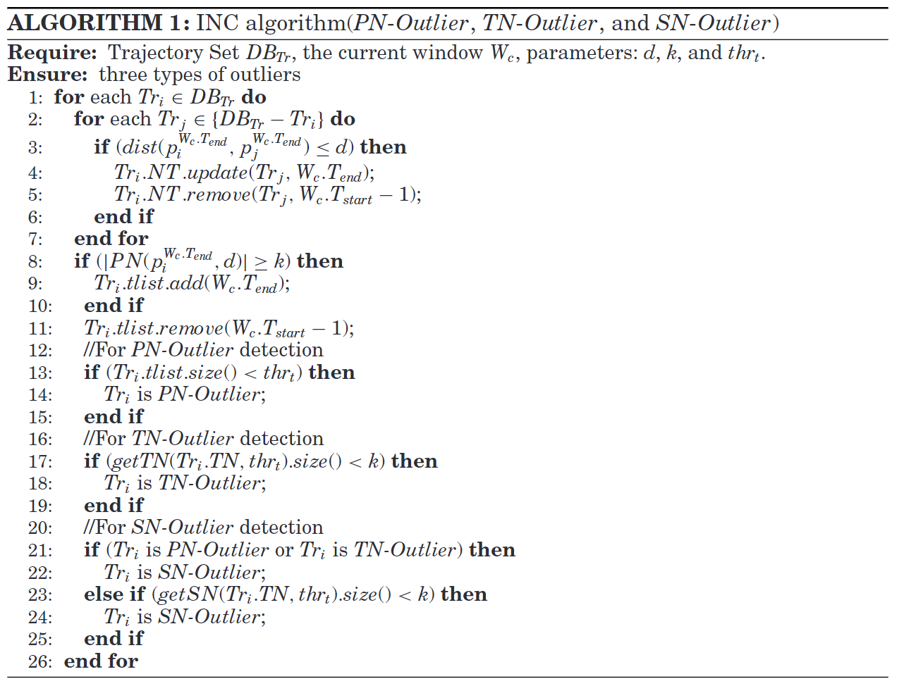
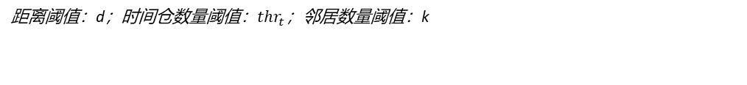
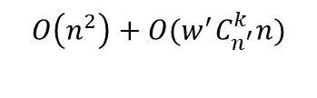
算法-异常检测
基于邻居的异常轨迹检测：
遍历更新NT
更新tlist
检查三种异常轨迹
$$O\left(n^{2}\right)+O(w^{′}C_{n^{′}}^{k}n)$$
距离阈值：d；时间仓数量阈值：${thr}_{t}$；邻居数量阈值：k
Notes:
分析一下复杂度
假设有n‘个邻居轨迹和w’个满足出现大于k个的时间仓，那么SN就要$w^{′}C_{n^{′}}^{k}$来检测，当然这个复杂度不会跑满

Slide 15
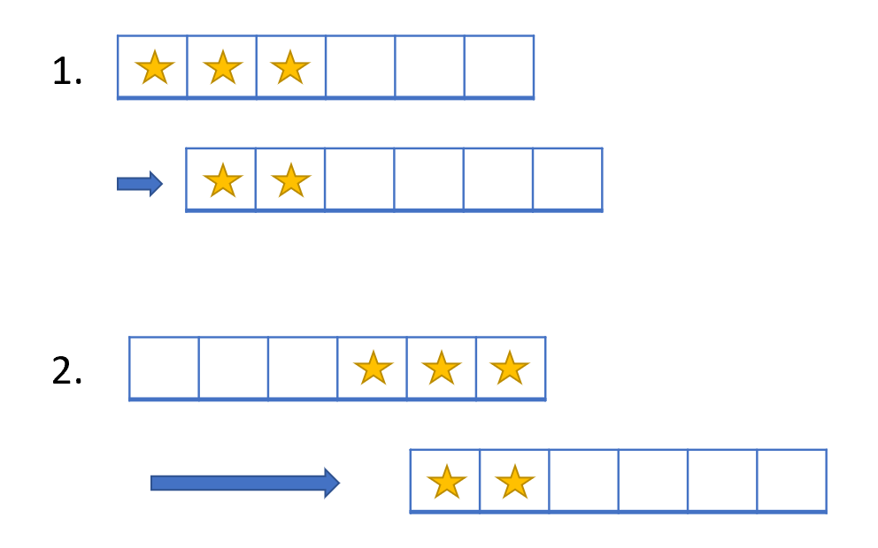
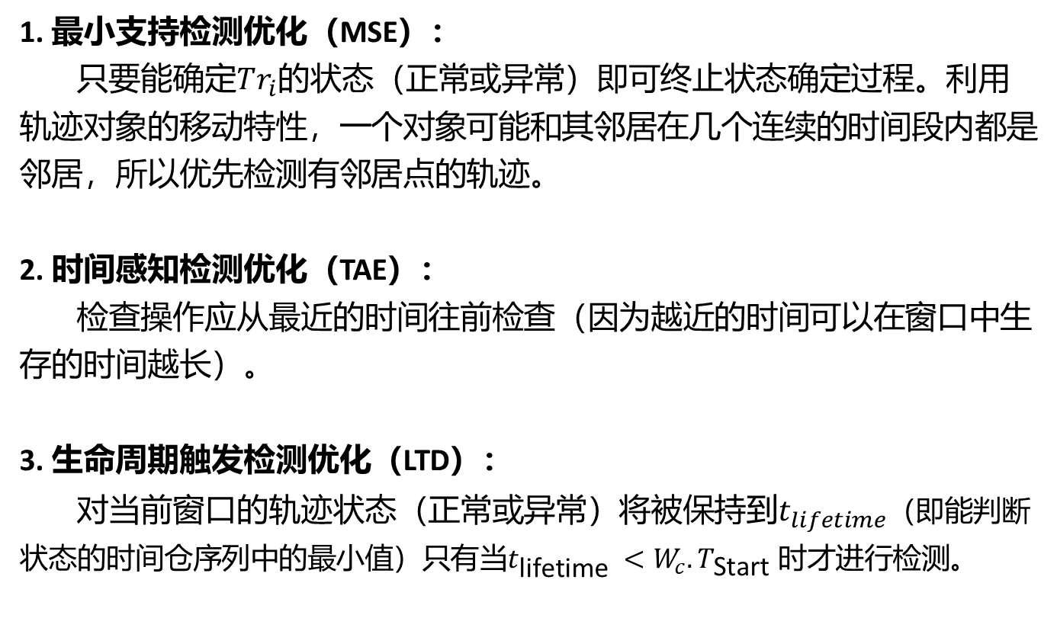
算法-优化
1. 最小支持检测优化（MSE）：
只要能确定$Tr_{i}$的状态（正常或异常）即可终止状态确定过程。利用轨迹对象的移动特性，一个对象可能和其邻居在几个连续的时间段内都是邻居，所以优先检测有邻居点的轨迹。
2. 时间感知检测优化（TAE）：
检查操作应从最近的时间往前检查（因为越近的时间可以在窗口中生存的时间越长）。
3. 生命周期触发检测优化（LTD）：
对当前窗口的轨迹状态（正常或异常）将被保持到$t_{lifetime}$（即能判断状态的时间仓序列中的最小值）只有当$t_{\text{lifetime} }<W_{c}.T_{\text{Start} }$时才进行检测。

Slide 16
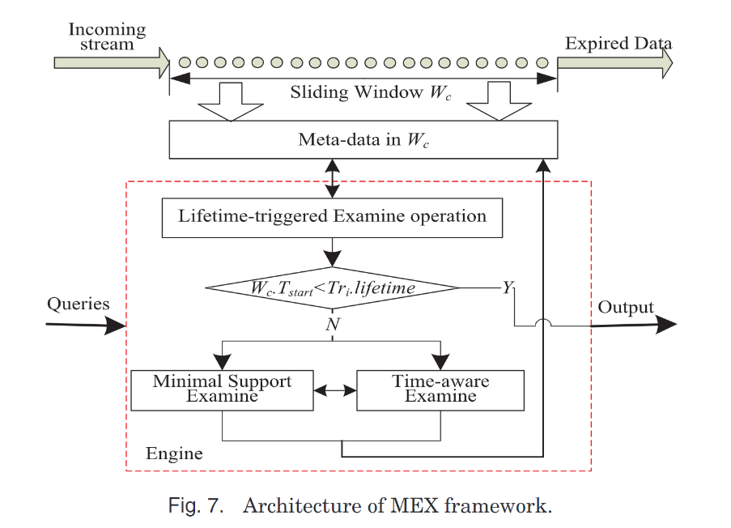
算法-优化
MEX检测框架：
Notes:
minimal examination (MEX) optimized framework 最小检测优化框架

Slide 17
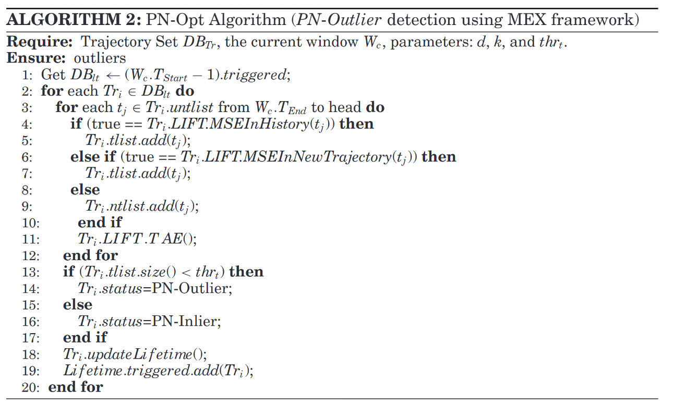
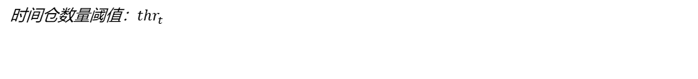
算法-异常检测
点邻居的异常轨迹检测：
生命周期触发检测
使用MSE和TAE检测新的邻居timebins
判断轨迹状态并更新其lifetime
时间仓数量阈值：${thr}_{t}$
Notes:
Tri.NT(邻接表中的信息变多了)，比如在轨迹Tri和Trj之间
untlist：没有检查过的时间仓 （用循环位向量表示，01110，方便做交等处理吧）
ntlist和tlist：非邻居和邻居时间仓

Slide 18
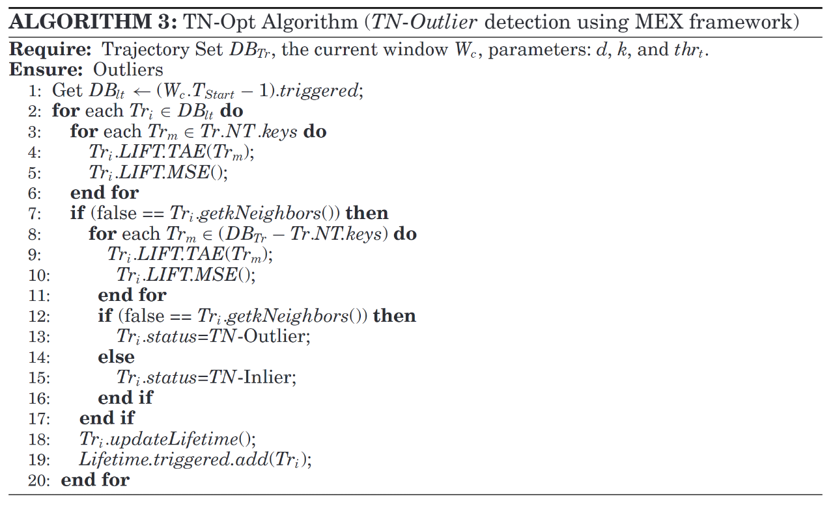
算法-异常检测
轨迹邻居的异常轨迹检测：
生命周期触发检测
使用MSE和TAE检测新的邻居轨迹
判断轨迹状态并更新其lifetime
时间仓数量阈值：${thr}_{t}$

Slide 19
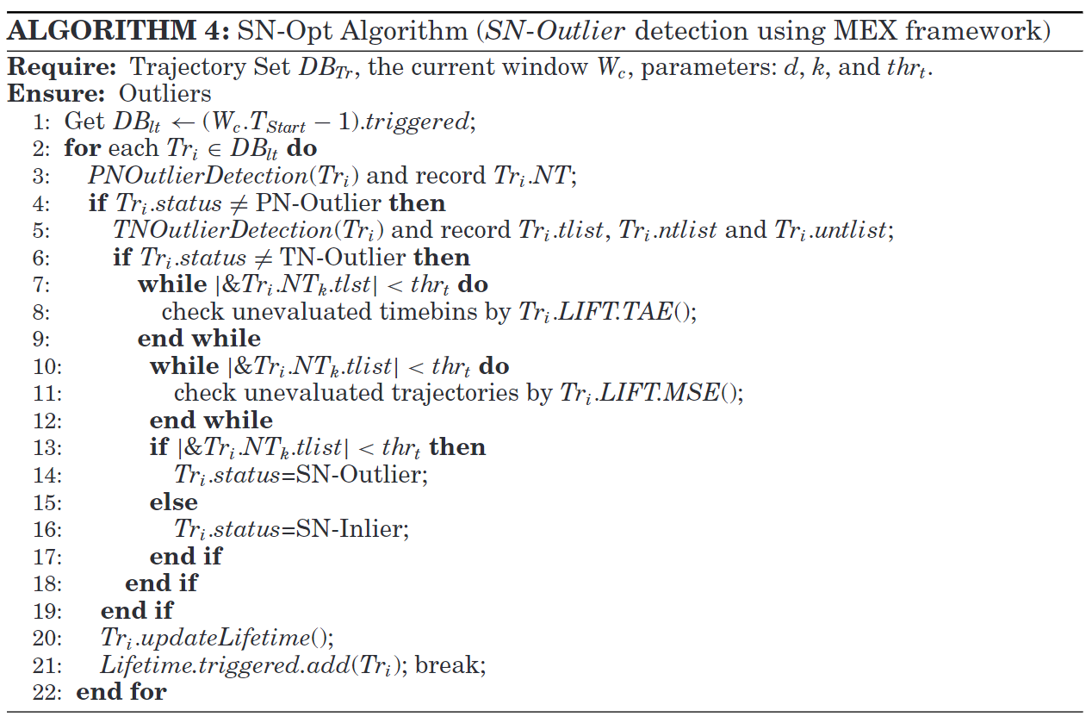
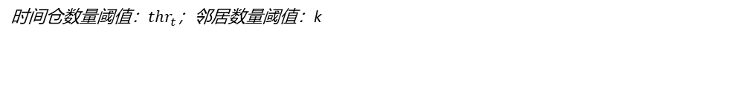
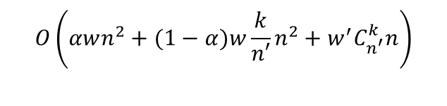
算法-异常检测
同步轨迹邻居的异常轨迹检测：
生命周期触发检测
首先通过PN和TN的结果判断SN，使用MSE和TAE检测新的同
步邻居轨迹
判断轨迹状态并更新其lifetime
$$O\left(αwn^{2}+(1−α)w\frac{k}{n′}n^{2}+w^{′}C_{n^{′}}^{k}n\right)$$
时间仓数量阈值：${thr}_{t}$；邻居数量阈值：k
Notes:
分析一下复杂度，$α$是异常概率，w是窗口大小，n就是轨迹数量（一个时间仓最多便利的点数）
都是对于当前的这个轨迹点来看
在PN中：n‘代表邻居点（n个点中有n’是当前这个的邻居），k即为k个邻居，k/n’就可以证明其为正常
在TN中：n‘为邻居轨迹（n条轨迹中有n’是当前这个邻居轨迹）

Slide 20
提纲
数据集
3 实验
实验结果

Slide 21
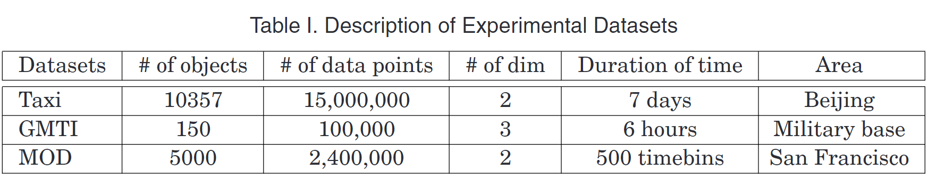
实验
数据集
Taxi：2008年北京2月2日到2月8日的出租车轨迹数据
GMTI：1999年6小时内军事基地150个移动目标的实时轨迹数据
MOD：使用移动对象生成器在真正路网下生成的5000个目标的轨迹数据
评价指标
Notes:
Ro是数据集中标记的异常轨迹（异常都是人为标记的），Do是算法检测出来的异常轨迹，F函数是精确率和查全率之间的评价指标

Slide 22
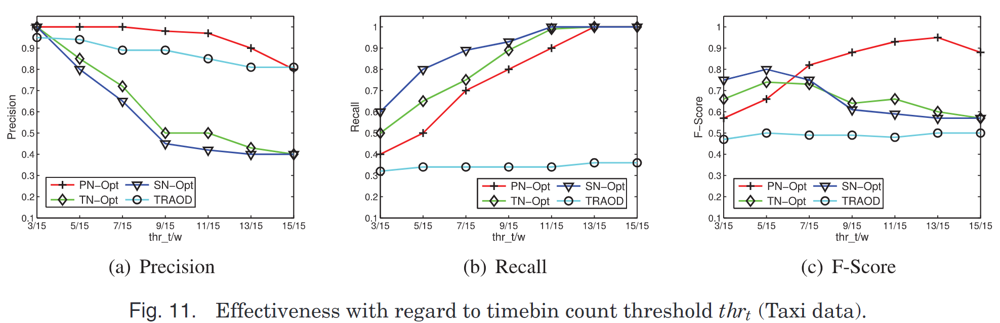
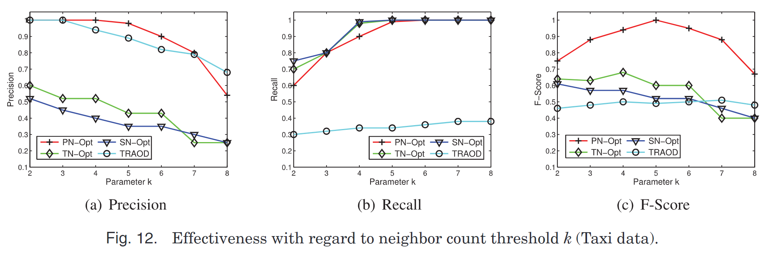
实验-效果评估
Taxi数据集效果评估
Notes:
PN的表现比较好，可以考虑出租车一般都在一定的范围内工作（需要叫车的人多，不会去没啥人的地方），但他们不会一起移动更是同步行动

Slide 23
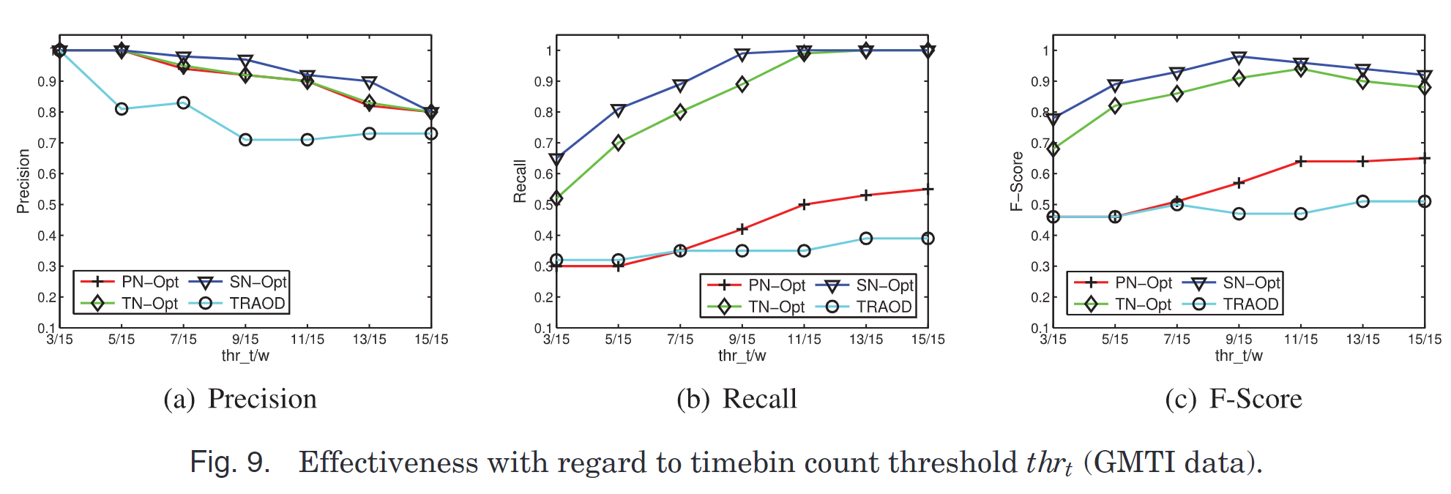
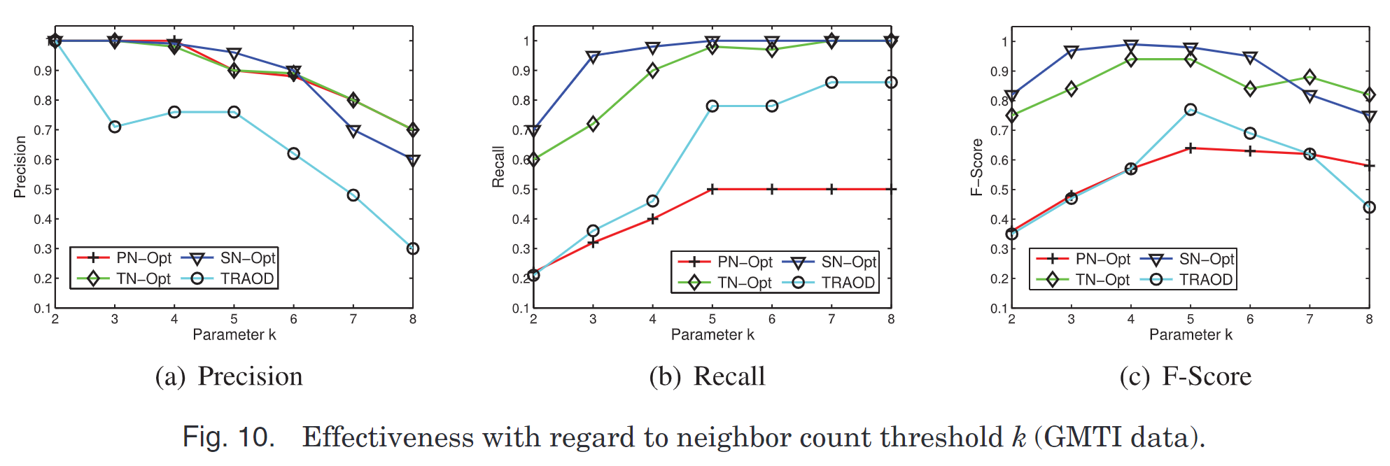
实验-效果评估
GMTI数据集效果评估
Notes:
在这个情景（军事场景，对同步行动要求较高）下SN和TN的表现更好，而PN的表现较差，其recall很低，因为只要附附件有足够的移动对象，就不会将其判为异常值。TN则偶尔不能识别那种不随自己团队走而随其他团队行动的情况

Slide 24
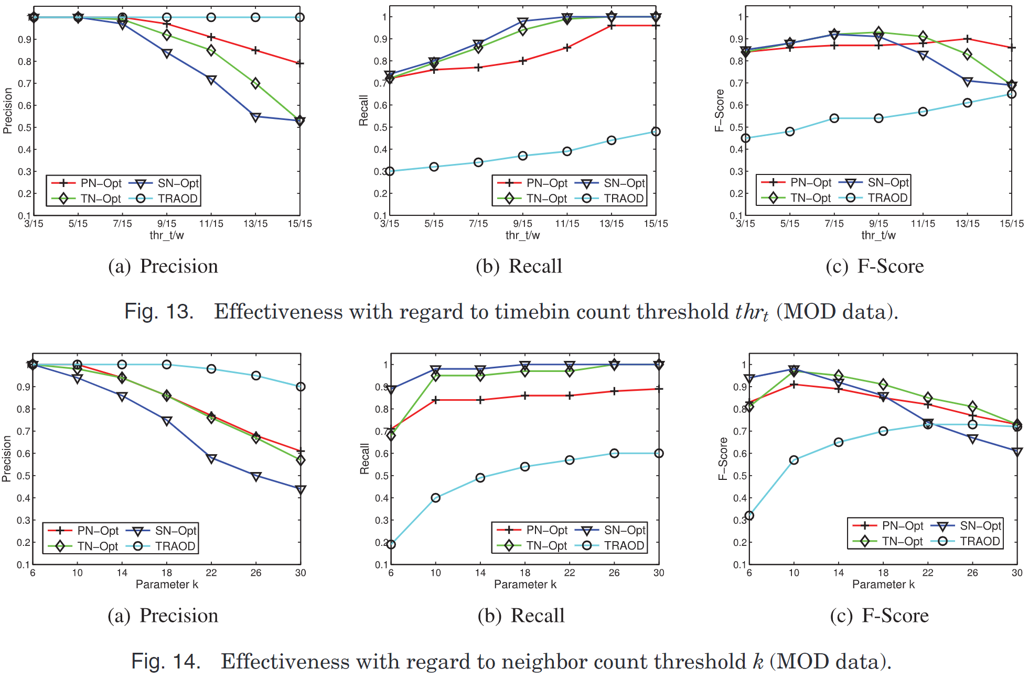
实验-效果评估
MOD数据集效果评估
Notes:
城市之中的车辆，在一个时间段中，通常都会有邻居车辆差不多速度行驶，偶尔也会有超车减速等操作，所以TN在这种情况下表现更好。

Slide 25
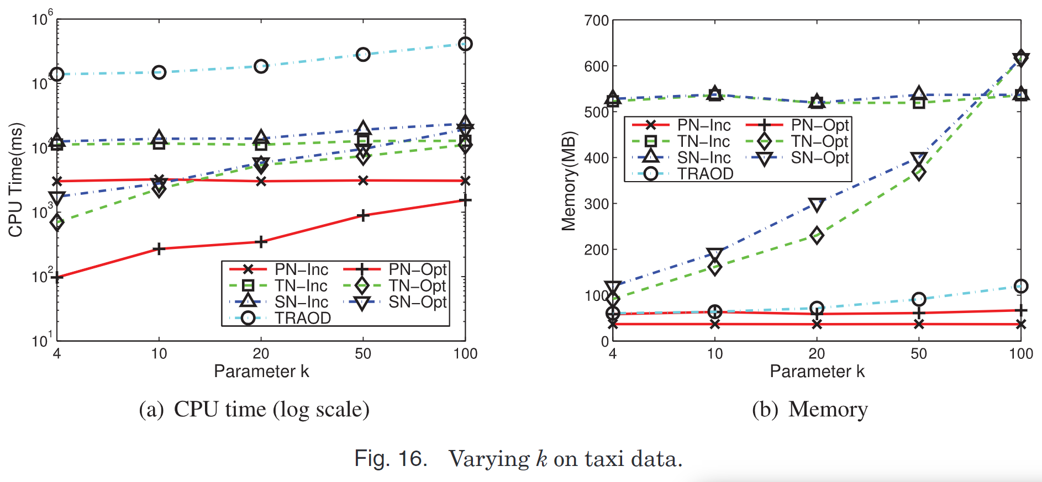
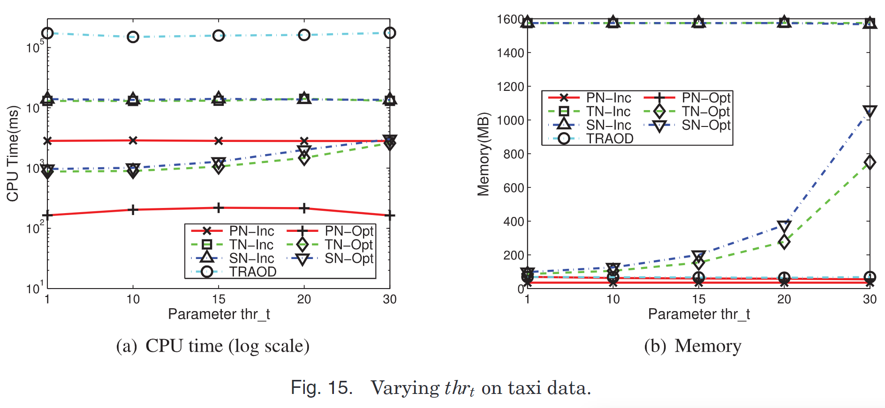
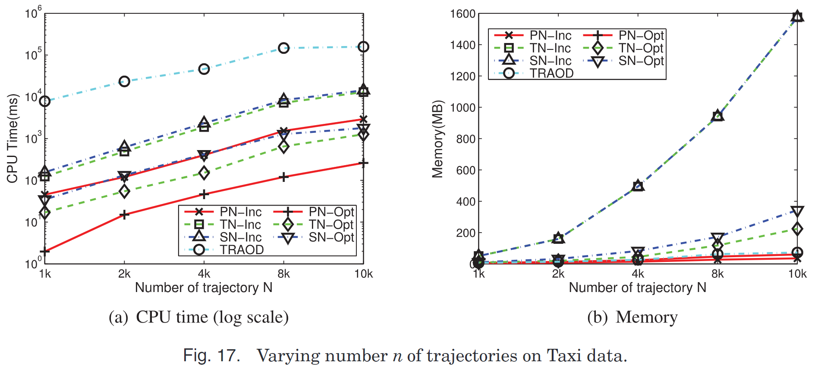
实验-效率评估

Slide 26
提纲
优点
4 总结
不足

Slide 27
总结
优点
数据集很多、实验很丰富
基于语义的高效轨迹异常检测
不足
数据集都是人工标记异常
对比算法少（可能这种面向大规模实时检测的确实少）
参数都是人为设置的如何适用新场景呢？

